Slide 1
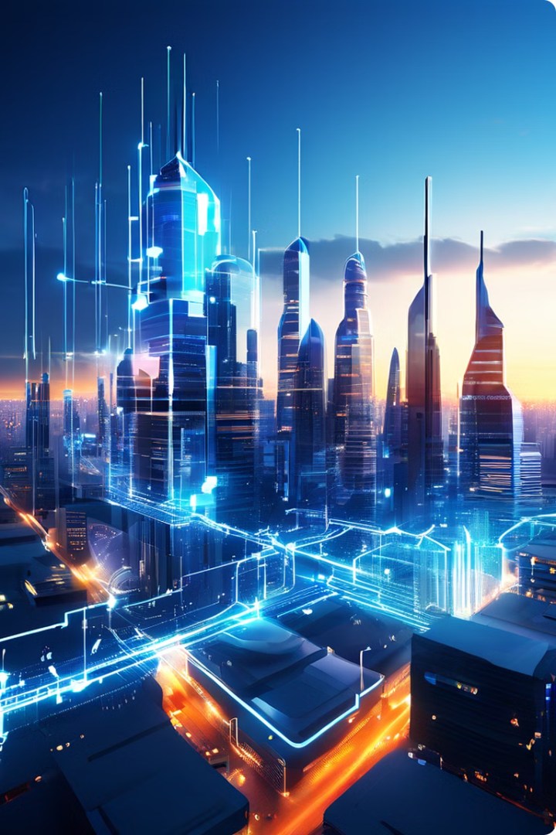
글로벌 AI 시장 분석: 현황과 전망
인공지능(AI)은 현대 기술 혁신의 중심에 서 있습니다. 본 분석에서는 급성장하는 글로벌 AI 시장의 현황, 주요 동향, 성장 동력, 도전 과제, 그리고 미래 전망을 심층적으로 살펴보겠습니다. AI 기술은 제조, 의료, 금융 등 다양한 산업 분야에서 혁명적인 변화를 주도하고 있으며, 기업의 경쟁력 강화와 사회 전반의 효율성 향상에 크게 기여하고 있습니다. 이러한 AI의 영향력은 앞으로 더욱 확대될 것으로 예상되며, 본 분석을 통해 AI 시장의 다양한 측면을 종합적으로 이해할 수 있을 것입니다.

Slide 2
글로벌 AI 시장 현황
1
2023년 현재
글로벌 AI 시장 규모 약 3,270억 달러 도달
2
2024-2028년
연평균 성장률(CAGR) 30% 이상 예상
3
2028년 전망
시장 규모 1조 달러 돌파 예상
4
2030년 이후
AI 기술의 보편화로 인한 시장 구조 변화 예상
글로벌 AI 시장은 놀라운 속도로 성장하고 있습니다. 2023년 기준 약 3,270억 달러에 달하는 시장 규모는 향후 5년간 연평균 30% 이상의 고성장을 지속할 것으로 전망됩니다. 이러한 성장세는 AI 기술의 지속적인 발전과 다양한 산업 분야에서의 적용 확대에 기인합니다. 특히 머신러닝, 딥러닝, 자연어 처리, 컴퓨터 비전 등 AI의 핵심 기술들이 빠르게 발전하면서 새로운 응용 분야가 계속해서 창출되고 있습니다. 2028년경에는 시장 규모가 1조 달러를 돌파할 것으로 예상되며, 2030년 이후에는 AI 기술의 보편화로 인해 시장 구조에 큰 변화가 있을 것으로 전망됩니다.

Slide 3
AI 기술의 주요 동향
산업별 AI 적용
하드웨어 발전
소프트웨어 및 클라우드 서비스
제조업에서는 스마트 팩토리를 통한 생산 효율성 극대화, 의료 분야에서는 질병 진단 및 치료 계획 수립에 AI 활용, 금융권에서는 리스크 분석과 고객 서비스 개선에 AI 도입 등 다양한 산업에서 AI 기술이 혁신을 주도하고 있습니다.
GPU와 TPU 등 AI 전용 칩셋의 발전으로 딥러닝 모델의 학습 속도와 성능이 크게 향상되었습니다. 엣지 컴퓨팅을 위한 저전력 AI 칩의 개발도 활발히 이루어지고 있어, 모바일 기기와 IoT 장치에서의 AI 활용이 확대되고 있습니다.
TensorFlow, PyTorch 등 AI 프레임워크의 지속적인 개선으로 AI 개발 생산성이 향상되고 있습니다. 클라우드 기반 AI 서비스의 확대로 기업들의 AI 도입 장벽이 낮아지고 있으며, AI as a Service(AIaaS) 시장이 급성장하고 있습니다.

Slide 4
AI 시장 성장의 주요 동력
1
빅데이터의 폭발적 증가
2
자율주행차와 스마트 시티
IoT 기기의 확산과 디지털 트랜스포메이션으로 인해 생성되는 데이터의 양이 기하급수적으로 증가하고 있습니다. 이러한 방대한 데이터는 AI 모델의 학습과 성능 향상에 핵심적인 역할을 하며, AI 시장 성장의 강력한 동력이 되고 있습니다.
자율주행차 기술의 발전과 스마트 시티 프로젝트의 확대는 AI 기술에 대한 수요를 크게 증가시키고 있습니다. 이들 분야에서 AI는 센서 데이터 분석, 실시간 의사결정, 최적화 등 핵심적인 역할을 수행하며, 관련 시장의 성장을 견인하고 있습니다.
3
개인화된 사용자 경험
AI 기반의 추천 시스템, 개인화된 마케팅, 지능형 가상 비서 등을 통해 기업들은 고객에게 더욱 맞춤화된 서비스를 제공할 수 있게 되었습니다. 이는 고객 만족도와 기업의 경쟁력 향상으로 이어져 AI 기술에 대한 투자를 촉진하고 있습니다.

Slide 5
AI 시장의 도전 과제
윤리적 문제와 규제
데이터 품질과 보안
기술 격차와 인력 부족
AI 시스템의 설명 가능성
AI의 투명성, 공정성, 책임성에 대한 우려가 증가하면서 각국 정부와 국제기구들이 AI 규제를 강화하고 있습니다. 기업들은 이러한 규제에 대응하면서도 혁신을 지속해야 하는 과제에 직면해 있습니다.
AI 모델의 성능은 학습 데이터의 품질에 크게 의존합니다. 고품질의 데이터를 확보하고 이를 안전하게 관리하는 것이 중요한 과제입니다. 데이터 유출과 사이버 공격에 대한 대비도 필수적입니다.
AI 기술의 빠른 발전 속도에 비해 전문 인력의 공급이 부족한 상황입니다. 많은 기업들이 AI 전문가 채용에 어려움을 겪고 있으며, 이는 AI 기술 도입과 활용의 장애 요인이 되고 있습니다.
복잡한 AI 모델의 의사결정 과정을 인간이 이해하고 설명하기 어려운 '블랙박스' 문제가 있습니다. 특히 중요한 의사결정에 AI를 활용할 때, 이 문제는 신뢰성과 책임성 측면에서 큰 도전 과제가 됩니다.

Slide 6
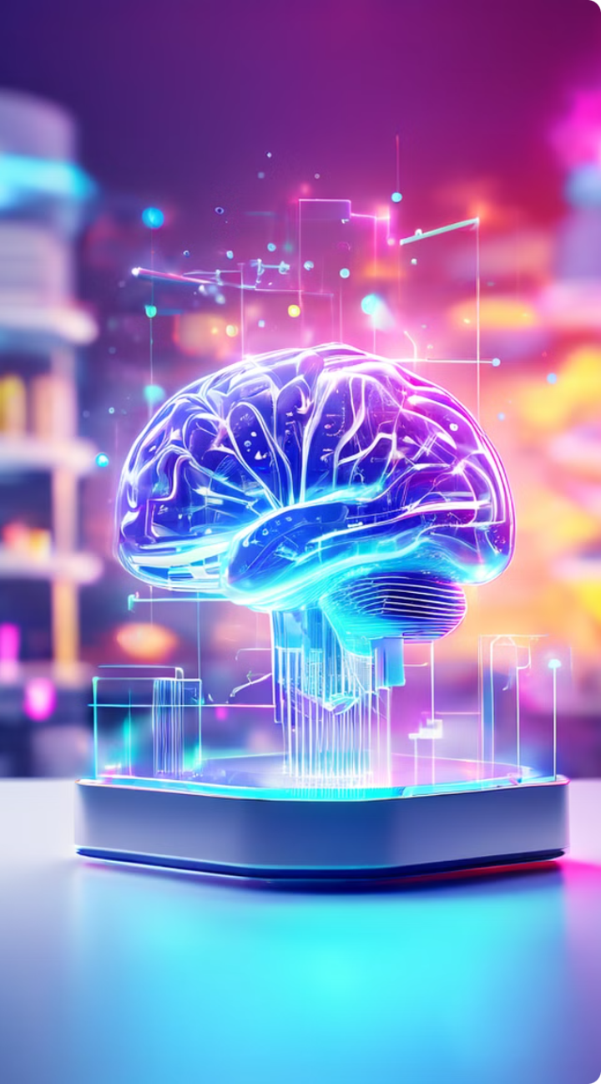
AI 기술의 미래 전망
자율학습 AI
강화학습의 발전
인간의 개입 없이 스스로 학습하고 진화하는 자율학습 AI 기술이 발전할 것으로 예상됩니다. 이는 AI 시스템의 적응력과 효율성을 크게 향상시킬 것입니다.
강화학습 기술의 발전으로 AI 시스템은 더욱 복잡한 환경에서 최적의 의사결정을 할 수 있게 될 것입니다. 이는 로봇공학, 자율주행 등 다양한 분야에 적용될 전망입니다.
멀티모달 AI
AI 전용 하드웨어
텍스트, 이미지, 음성 등 다양한 형태의 데이터를 통합적으로 처리하는 멀티모달 AI 기술이 주목받을 것입니다. 이는 더욱 자연스럽고 지능적인 인간-AI 상호작용을 가능하게 할 것입니다.
AI 연산에 최적화된 신경망 처리 장치(NPU) 등 전용 하드웨어의 발전이 가속화될 것입니다. 이는 AI 시스템의 성능과 에너지 효율성을 크게 향상시킬 것으로 예상됩니다.

